Slide 1
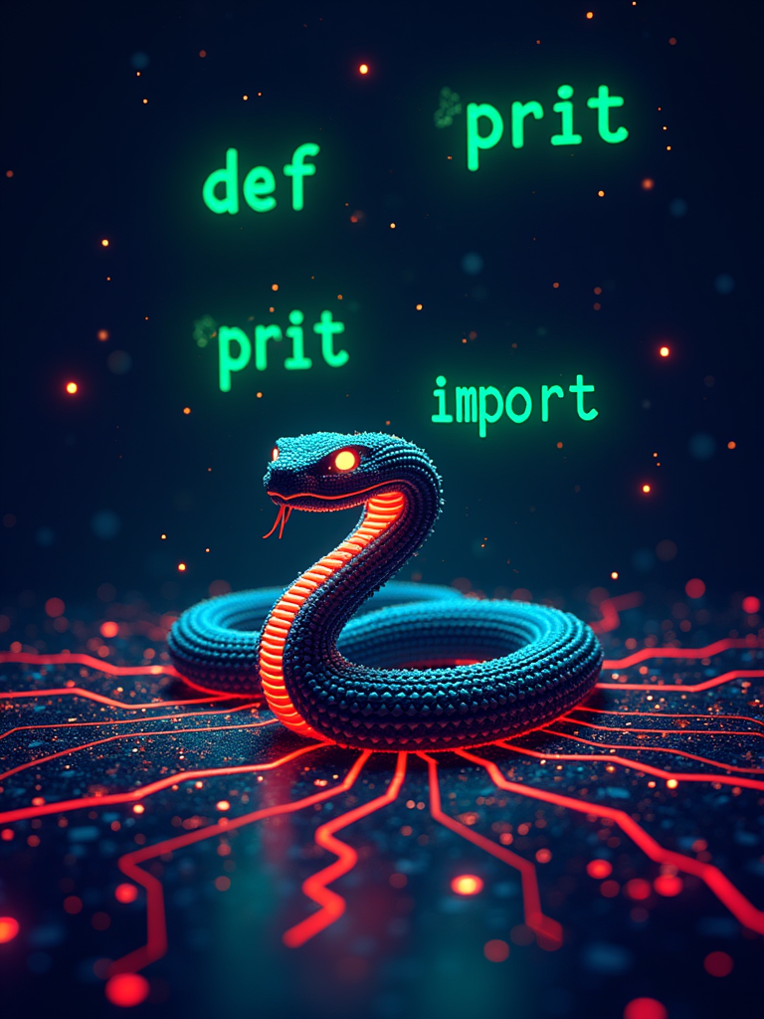
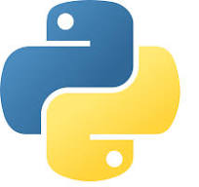
Primeiros Passos na Linguagem Python
DANIELLE ANDRADE

Slide 2
Introdução
Python é uma linguagem de programação muito conhecida por ser simples e poderosa. Com ela, você pode criar programas de diversos tipos, como sites, jogos, análises de dados, e até projetos de inteligência artificial! Este e-book vai te ajudar a dar os primeiros passos com Python de forma prática e fácil.

Slide 3

Capítulo 1:
O que é Python?

Slide 4
O que é Python?
Python é uma linguagem de programação criada em 1991 por Guido van Rossum. Ela se destaca porque:
É fácil de aprender: A sintaxe (forma como o código é escrito) é muito simples.
Serve para muitas coisas: Você pode criar aplicativos, analisar dados, automatizar tarefas e muito mais.
Tem muita ajuda online: Existe uma comunidade enorme de pessoas para te ajudar.
Quando você escreve um código em Python, ele é executado linha por linha, o que facilita encontrar e corrigir erros.

Slide 5
Capítulo 2:
Instalando o Python

Slide 6
Instalando o Python
Antes de começar a programar, precisamos instalar o Python no seu computador. Veja como:
Entre no site oficial: https://www.python.org/.
Clique em "Download" e baixe a versão para o seu sistema (Windows, Mac ou Linux).
Na instalação, marque a opção "Add Python to PATH" (muito importante!).
Para verificar se deu certo, abra o terminal (ou o Prompt de Comando) e digite:
python --version
Se aparecer a versão do Python, está tudo certo!

Slide 7
Capítulo 3:
Escrevendo Seu Primeiro Programa

Slide 8
Escrevendo Seu Primeiro Programa
Agora que o Python está instalado, vamos escrever nosso primeiro código. Abra o IDLE (um editor simples que vem com o Python) ou use um editor como o Visual Studio Code.
Olá, Mundo!
Digite o seguinte código e execute:
print("Olá, Mundo!")
O que vai aparecer na tela?
Olá, Mundo!
Esse é o programa mais básico em Python: ele apenas mostra uma mensagem na tela.

Slide 9
Capítulo 4:
Variáveis e Tipo de Dados

Slide 10
Variáveis e Tipos de Dados
Variáveis servem para guardar informações que o programa pode usar. Veja como criar e usar variáveis:
Exemplo:
nome = "Maria"
idade = 30
altura = 1.65
print("Nome:", nome)
print("Idade:", idade)
print("Altura:", altura)
O que será exibido:
Nome: Maria
Idade: 30
Altura: 1.65

Slide 11
Variáveis e Tipos de Dados
Tipos de Dados:
Texto (str): Para guardar palavras ou frases.
Números inteiros (int): Exemplo: 10, 20, 100.
Números decimais (float): Exemplo: 1.5, 3.14.
Lógico (bool): Verdadeiro (True) ou Falso (False).

Slide 12
Capítulo 5:
Tomando Decisões Com IF

Slide 13
Tomando Decisões com if
Com o Python, podemos fazer o programa tomar decisões com base em condições. Veja:
Exemplo:
idade = 18
if idade >= 18:
print("Você é maior de idade.")
else:
print("Você é menor de idade.")
O que será exibido:
Você é maior de idade.
Se mudar a variável idade para um valor menor que 18, o programa vai mostrar outra mensagem.

Slide 14
Capítulo 6:
Fazendo Repetições

Slide 15
Fazendo Repetições
Repetições são úteis quando queremos executar um bloco de código várias vezes.
Exemplo com for:
for i in range(5):
print(f"Número: {i}")
O que será exibido:
Número: 0
Número: 1
Número: 2
Número: 3
Número: 4
Exemplo com while:
contador = 0
while contador < 3:
print(f"Contando: {contador}")
contador += 1
O que será exibido:
Contando: 0
Contando: 1
Contando: 2

Slide 16
Capítulo 7:
Criando Funções

Slide 17
Criando Funções
Funções ajudam a organizar o código, permitindo reutilizar blocos de comandos.
Exemplo:
def saudacao(nome):
print(f"Olá, {nome}!") saudacao("Lucas")
saudacao("Mariana")
O que será exibido:
Olá, Lucas!
Olá, Mariana

Slide 18
Capítulo 8:
Trabalhando Com Listas

Slide 19
Trabalhando com Listas
Listas guardam vários itens dentro de uma única variável.
Exemplo:
frutas = ["maçã", "banana", "laranja"]
frutas.append("uva")
print(frutas)
O que será exibido:
['maçã', 'banana', 'laranja', 'uva']
Acessando Itens da Lista:
print(frutas[0]) # Mostra o primeiro item: 'maçã'

Slide 20
Capítulo 9:
Dicionários

Slide 21
Dicionários
Dicionários são como listas, mas cada item tem um "nome" (chave).
Exemplo:
aluno = {
"nome": "João",
"idade": 20,
"curso": "Engenharia"
}
print(aluno["nome"])
O que será exibido:
João

Slide 22
Capítulo 10:
Usando Bibliotecas

Slide 23
Usando Bibliotecas
Python tem bibliotecas prontas para facilitar sua vida.
Exemplos de Bibliotecas:
math: Operações matemáticas.
random: Geração de números aleatórios.
datetime: Manipulação de datas e horas.
Exemplo com random:
import random
numero = random.randint(1, 10)
print(f"Número aleatório: {numero}")
O que será exibido:
Número aleatório: (pode ser qualquer número entre 1 e 10)

Slide 24
Conclusão
Agora que você aprendeu os conceitos básicos de Python, pratique bastante! Escreva seus próprios programas e experimente ideias novas. Não tenha medo de errar, pois isso faz parte do aprendizado.
Boa sorte e divirta-se programando!

Slide 25


